Slide 1
Toko Obat Tok Abah
Muhammad Mahdi 21/
Alleludo Panji Dewa Atmaja 21/
Muhammad Mada Ibrahim 21/480183/PA/20849

Slide 2

Introduction
Toko online yang menjual berbagai macam obat

Slide 3
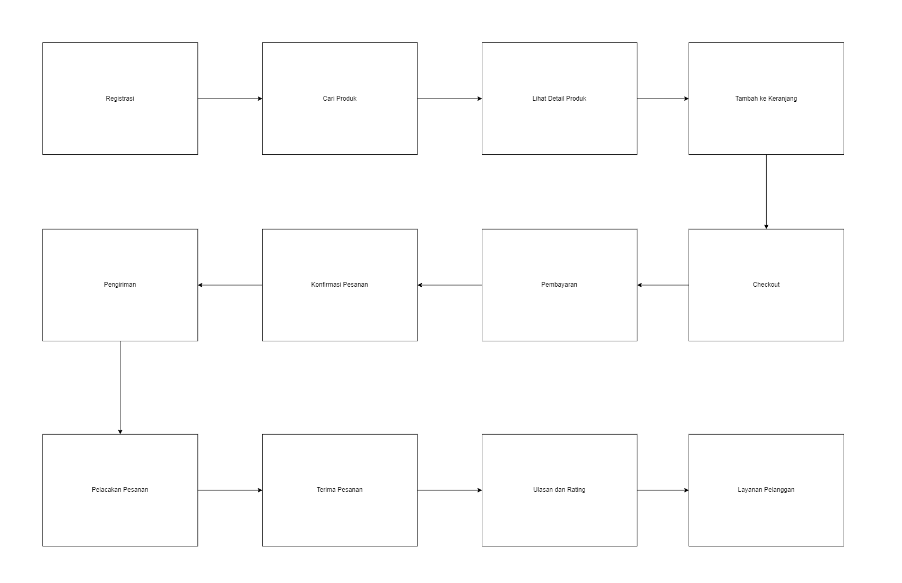
Business Flow

Slide 4
User and Roles
Perlu autentifikasi khusus
Admin
Seller
Customer
Guest
Perlu akses login page

Slide 5
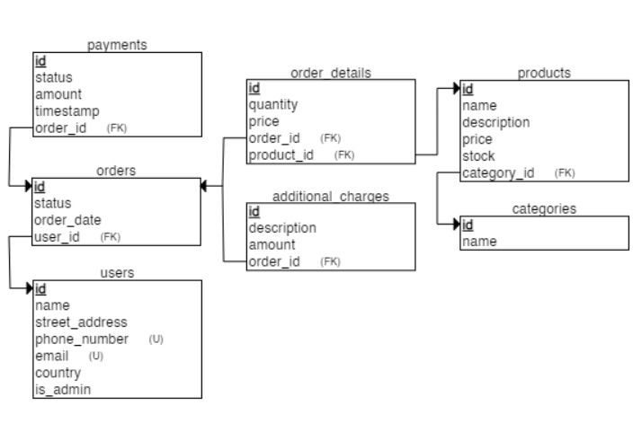
ERD/ERR

Slide 6
Features
Perlu sistem autentifikasi
Sign In
Pembayaran
Pencarian
Daftar Produk

Slide 7

Misi: Memudahkan pembelian obat

Slide 8
Masalah
Pembelian obat secara online terkadang sulit dan tidak terpercaya.
Kami hadir untuk menjawab masalah itu.

Slide 9

Terima Kasih

